Slide 1


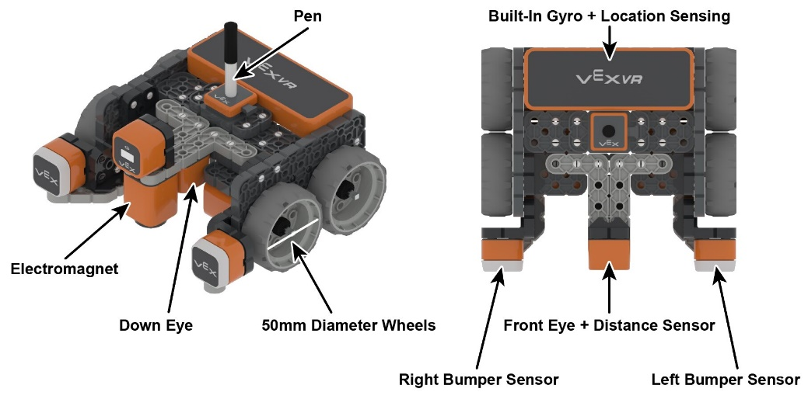
MATRIKULASI MABA 2023 PEMROGRAMAN VISUAL VR VEX
FAKUTAS TEKNOLOGI INFORMASI
UNIVERSITAS KRISTEN MARANATHA
14 SEPTEMBER 2023

Slide 2
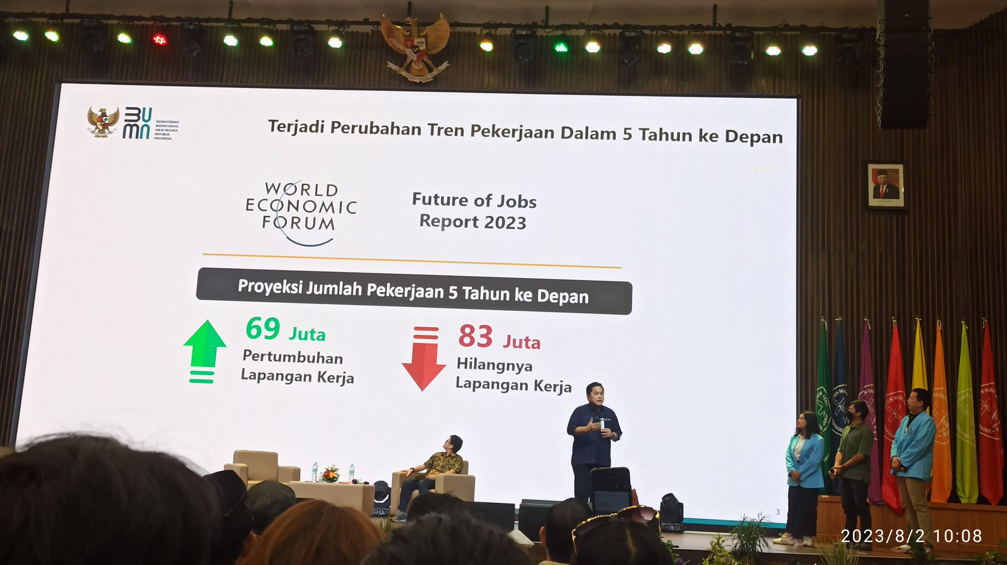

Slide 3
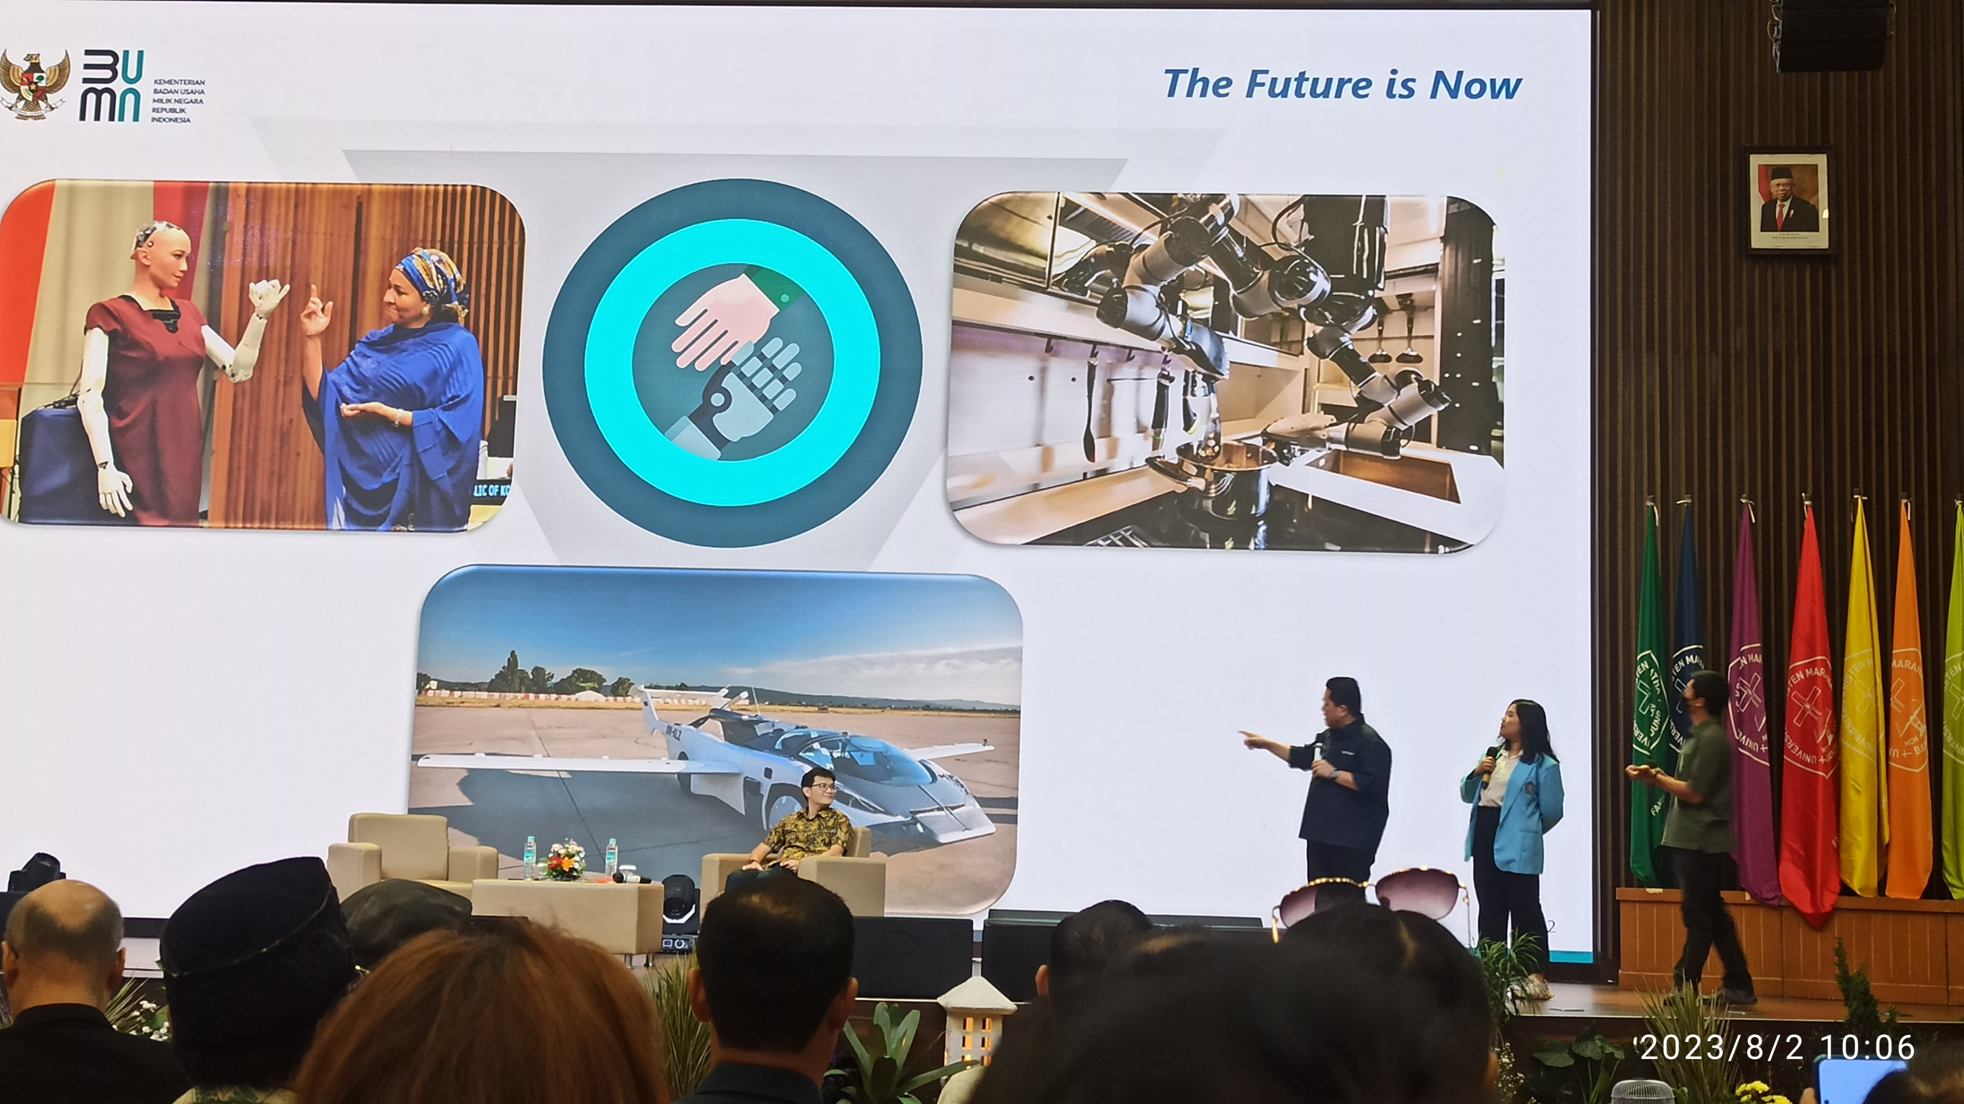

Slide 4
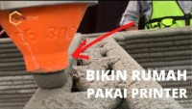

Slide 5
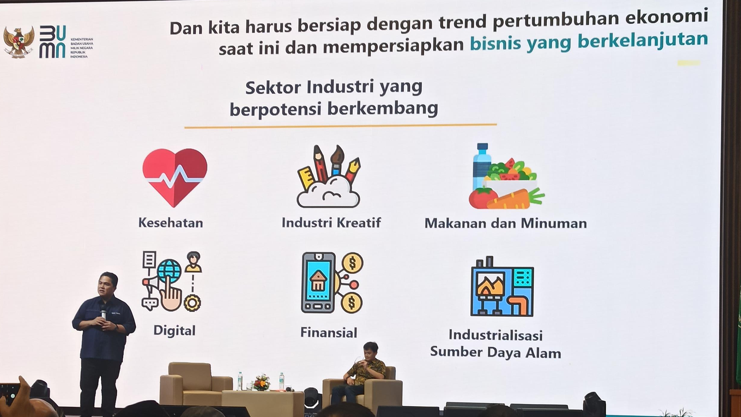

Slide 6
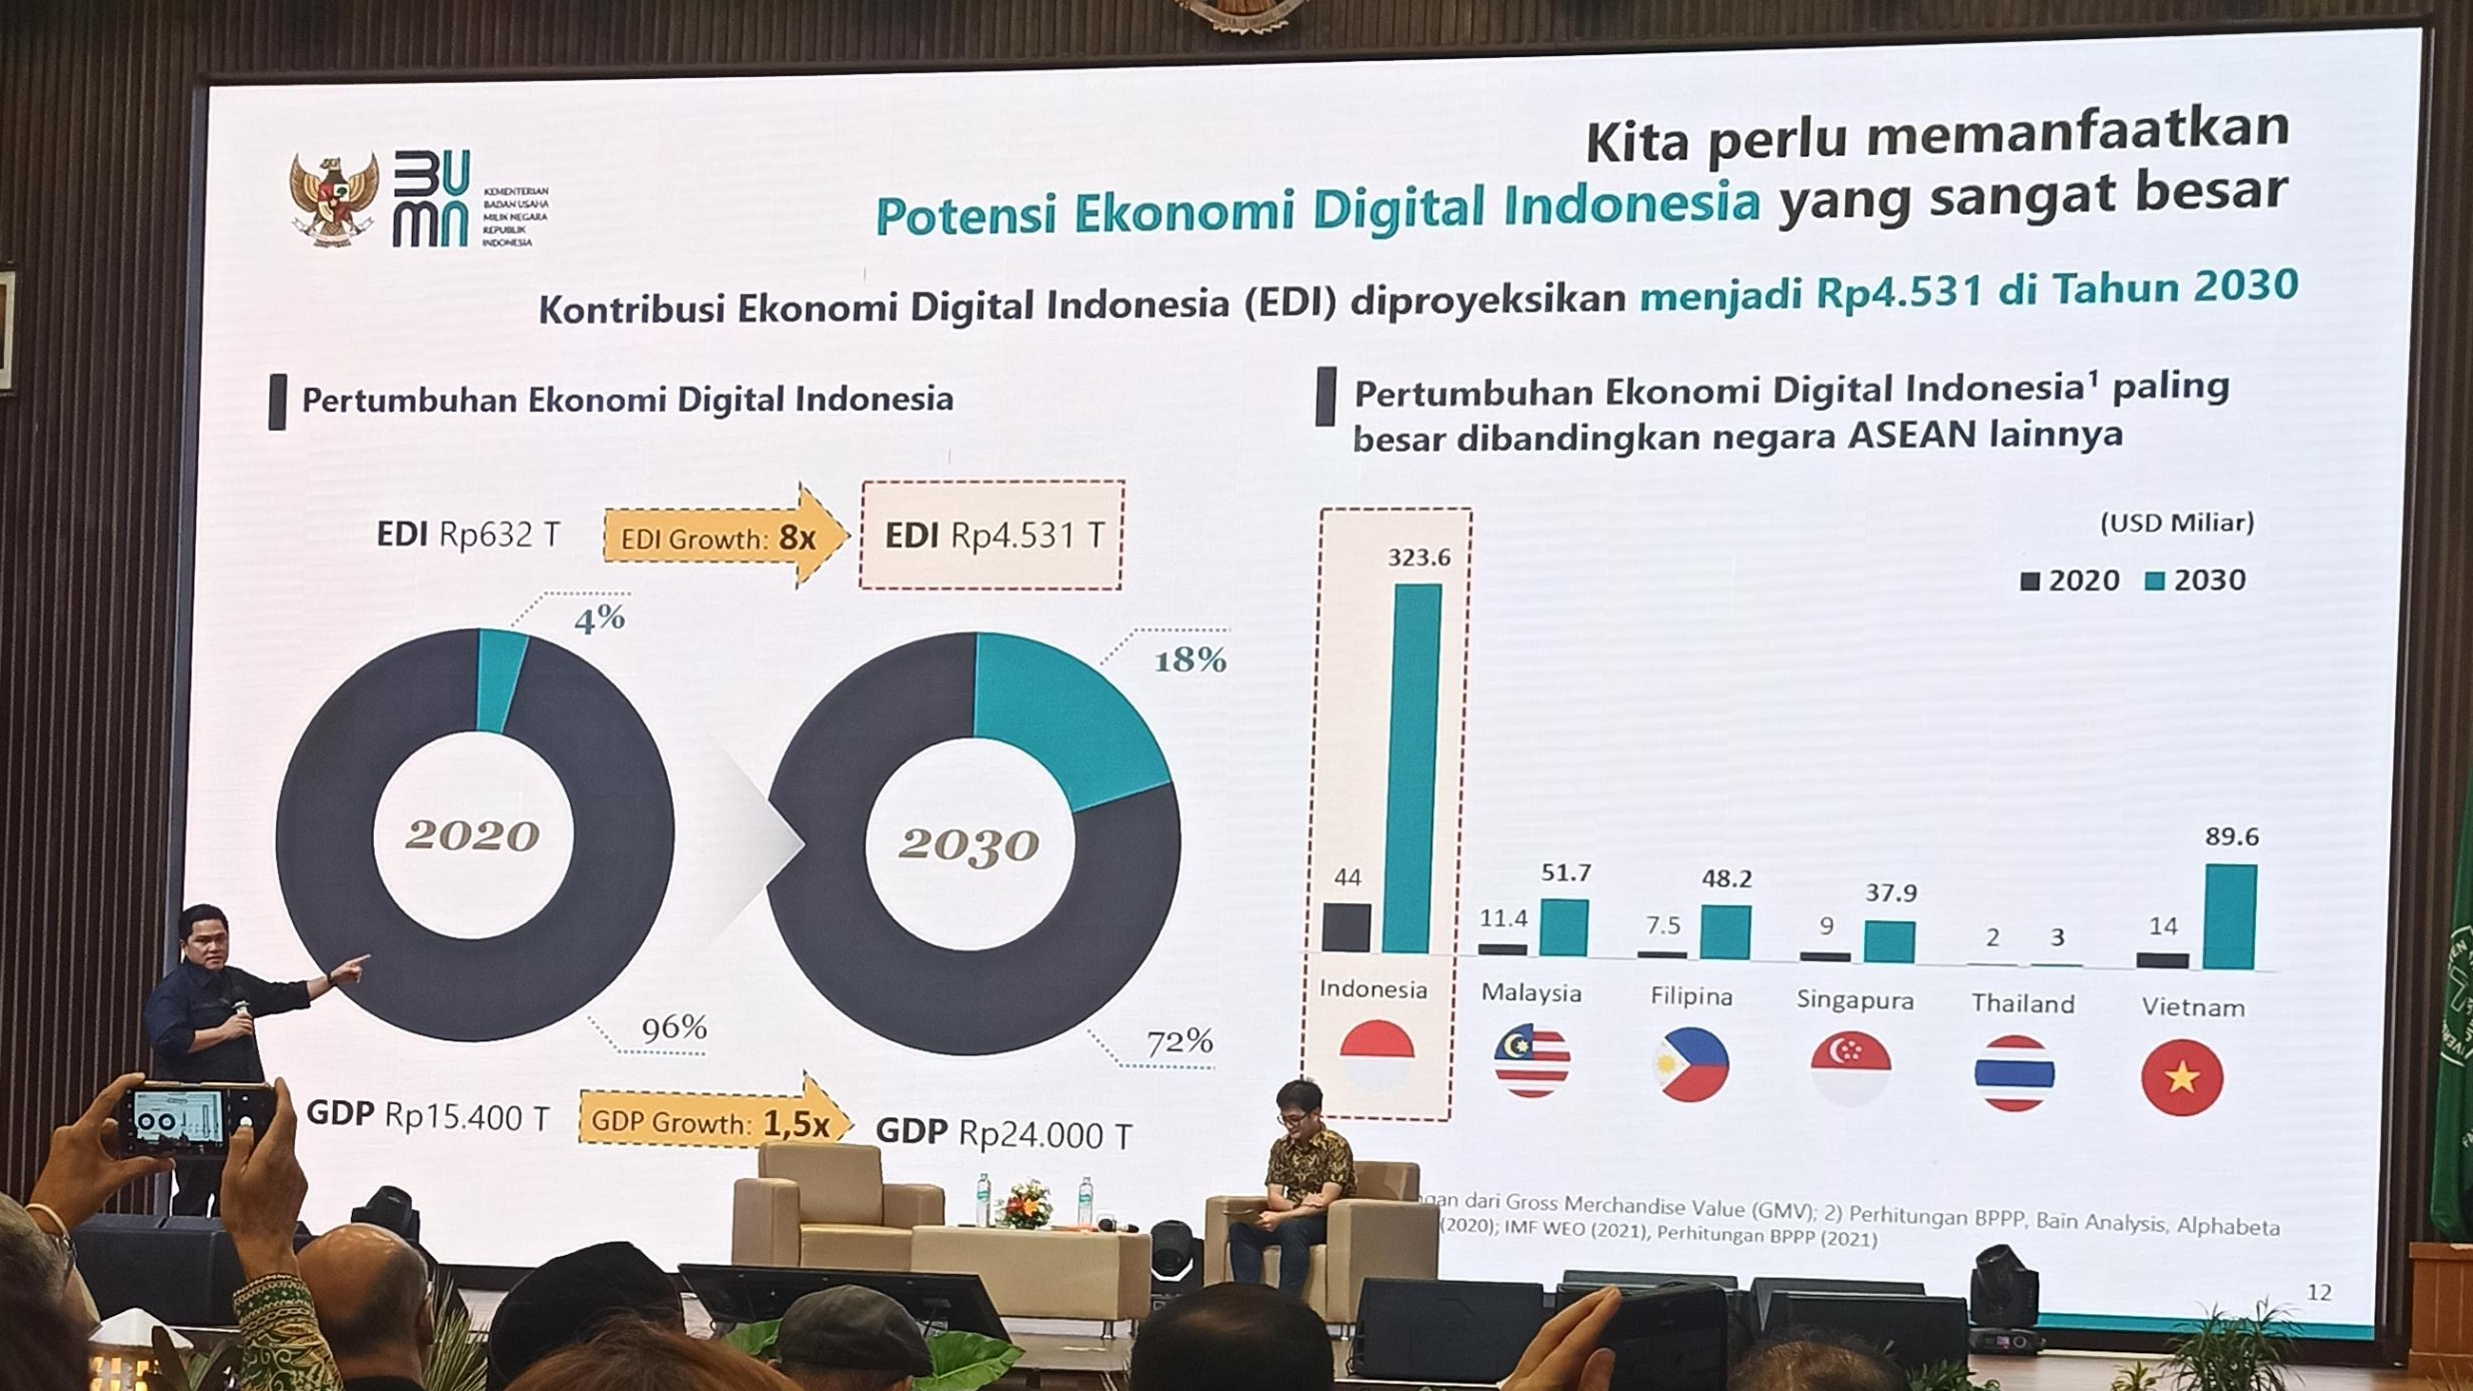

Slide 7
Apa itu Robot?
Kata robot berdasarkan Kamus Besar Bahasa Indonesia (KBBI) dapat berarti alat berupa orang-orangan dan sebagainya yang dapat bergerak (berbuat seperti manusia) yang dikendalikan oleh mesin.
Kenyataan robot banyak jenisnya, tidak harus menyerupai orang.

Slide 8
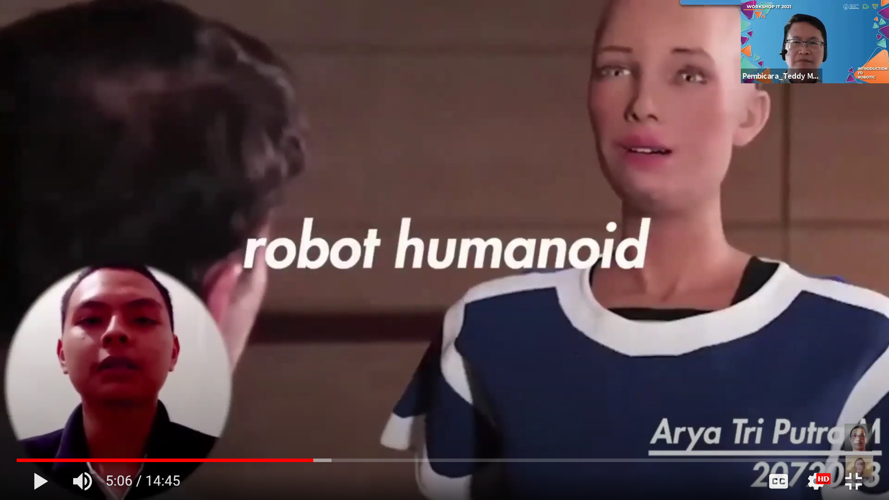
Robot Menyerupai Manusia (Humanoid)
Robot yang memiliki kemampuan menyerupai manusia dan mampu melakukan interaksi dengan peralatan maupun lingkungan yang dibuat untuk manusia.

Slide 9
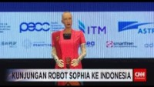

Slide 10
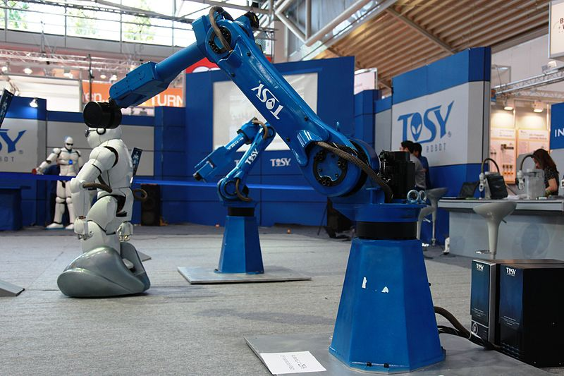
Robot Tangan (Manipulator)
Robot ini hanya berupa tangan seperti tangan manusia yang fungsinya untuk memegang atau memindahkan barang, contohnya robot las di industri mobil dan robot merakit elektronik.

Slide 11
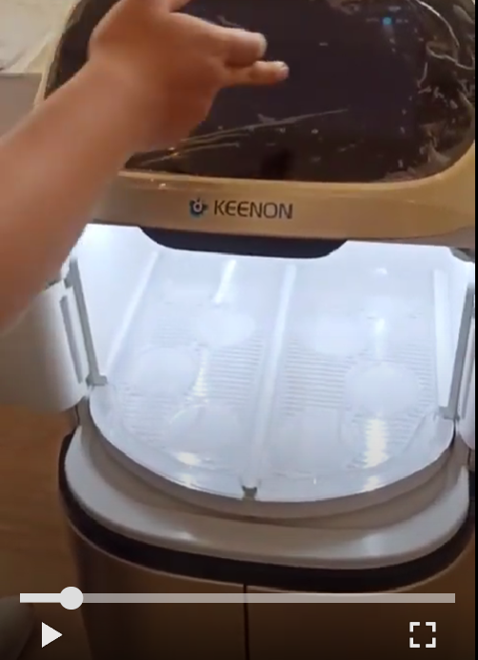
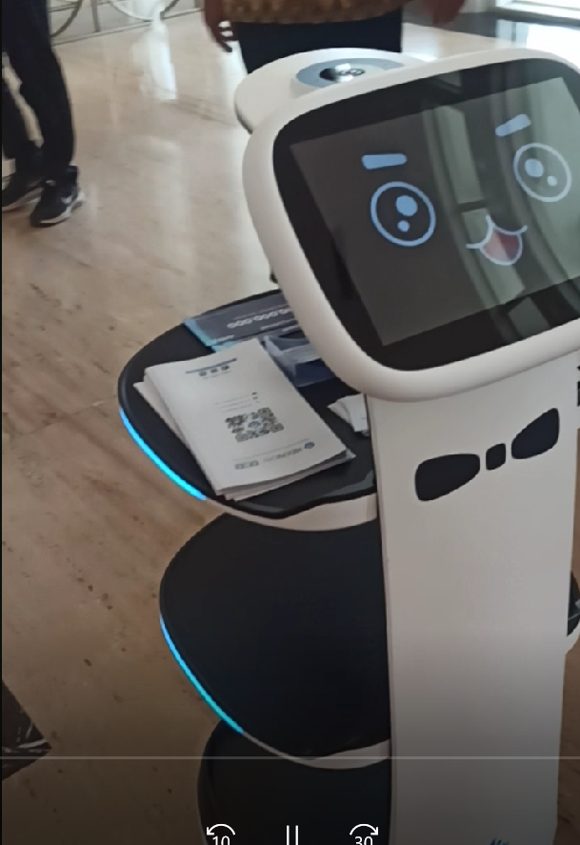
Robot Bergerak (Mobile)
Ciri khasnya adalah mempunyai aktuator berupa roda untuk menggerakan keseluruhan badan robot tersebut sehingga robot dalam melakukan perpindahan posisi dari satu titik ke titik yang lain.

Slide 13
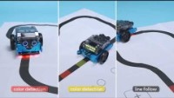

Slide 14
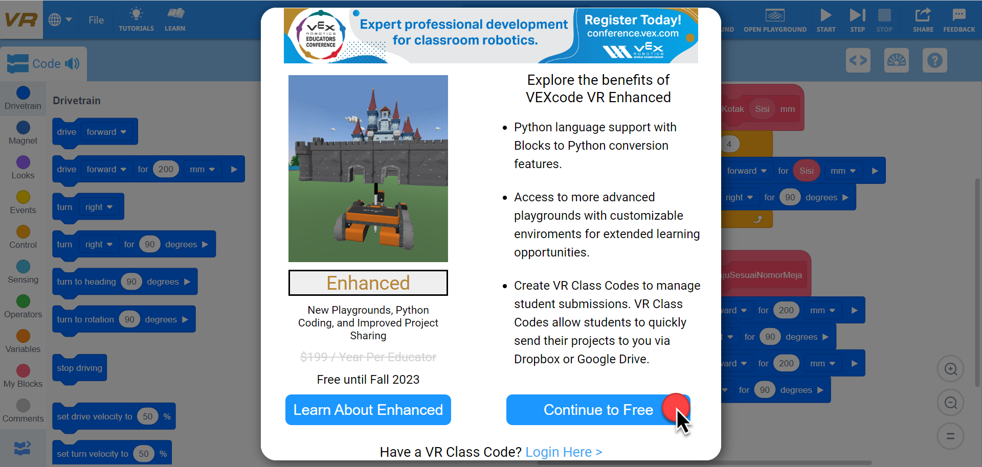
Bagaimana memprogram Robot?
VR.VEX.Com.

Slide 15
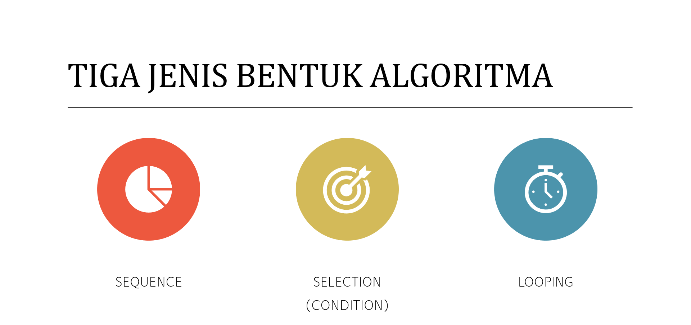
LOGIKA PERMROGRAMAN ROBOTIKA

Slide 16
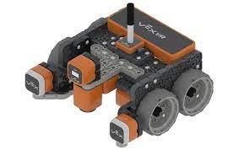
1. Algoritma Sequence

Slide 17
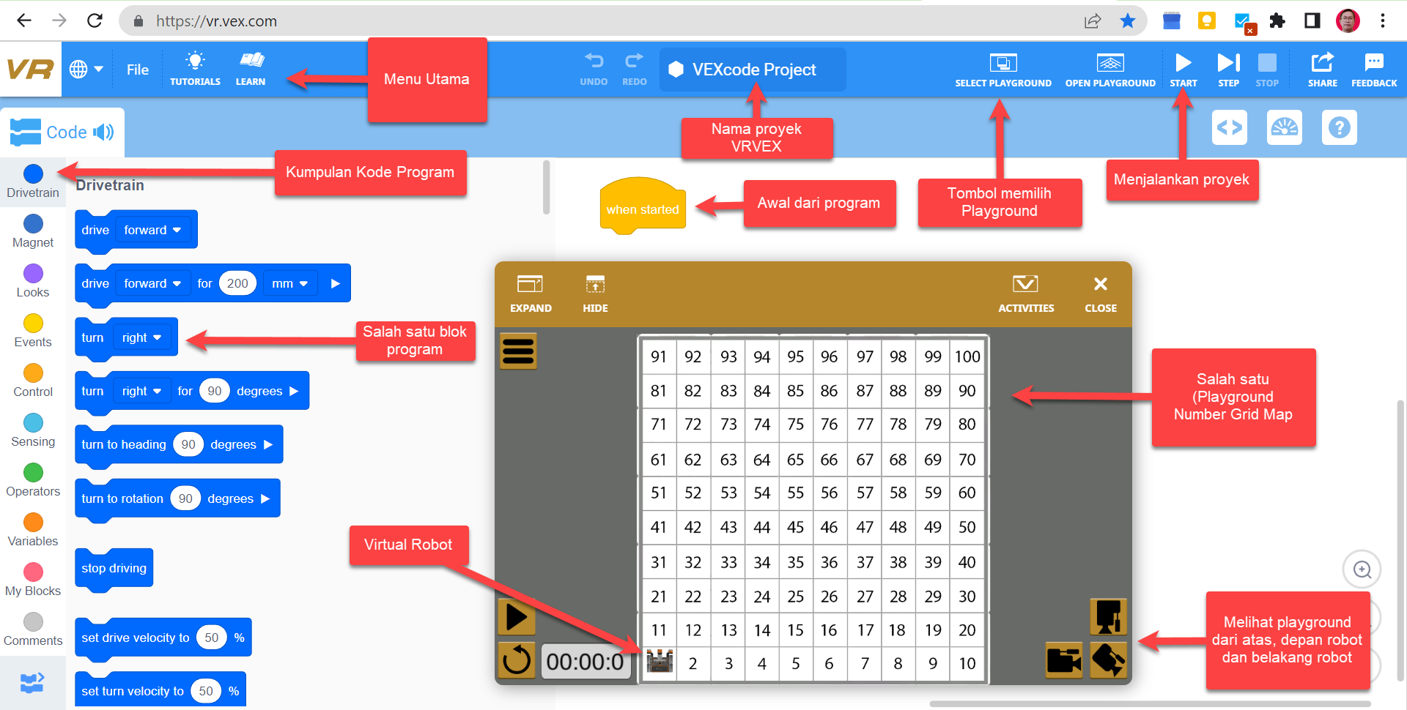
Tataletak fungsi-fungsi pada VRVex (Zakaria, 2023)

Slide 18
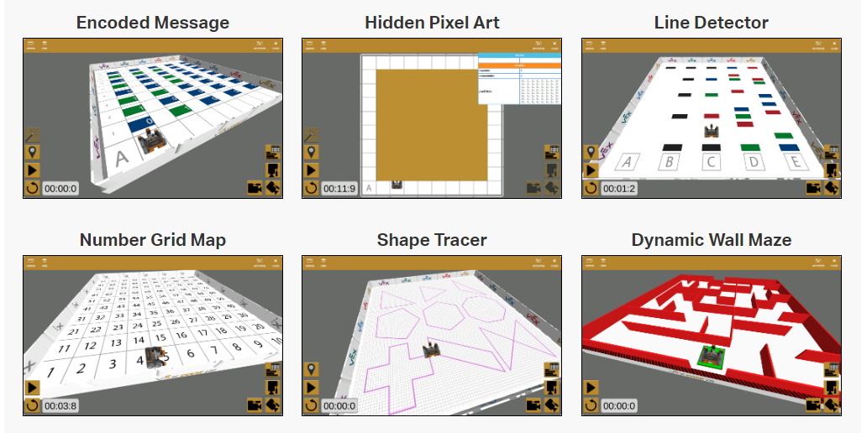
MEMILIH PLAYGROUND

Slide 19
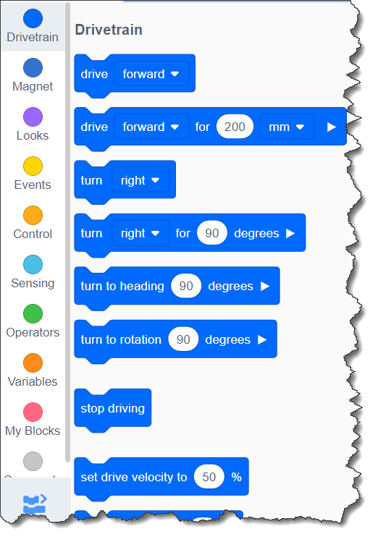
Menggerakkan Maju-Mundur, Belok Kiri-Kanan, Berhenti

Slide 20
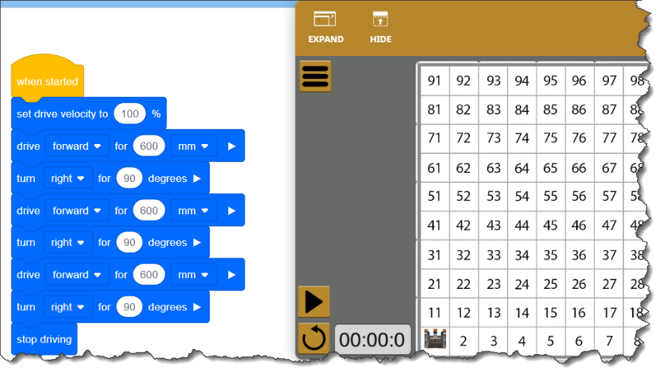

Slide 21
LATIHAN MEMBUAT PROGRAM ROBOT SEDERHANA
Algoritma sebagai berikut :
Mulai
Maju ke depan sejauh 1800 mm
Belok kanan 90 derajat
Maju ke depan sejauh 1800 mm
Belok kanan 90 derajat
Maju ke depan sejauh 1800 mm
Belok kanan 90 derajat
Maju ke depan sejauh 1800 mm
Belok kanan 90 derajat
Berhenti
Selesai

Slide 22
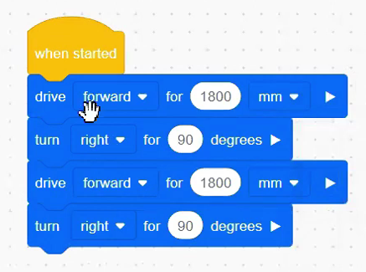

Slide 23
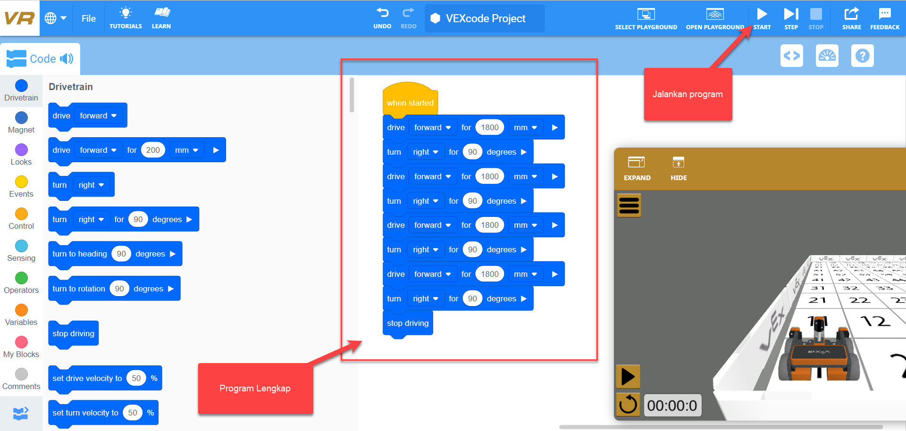

Slide 24
2. Algoritma Pengulangan (Looping)

Slide 25
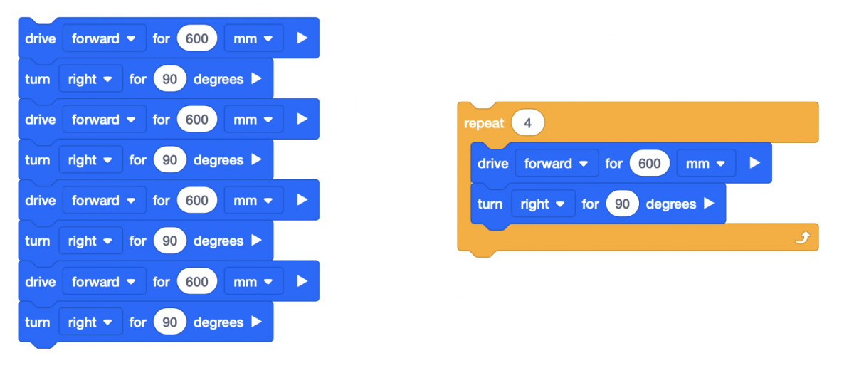





Penggunaan [Repeat] Block

Slide 26
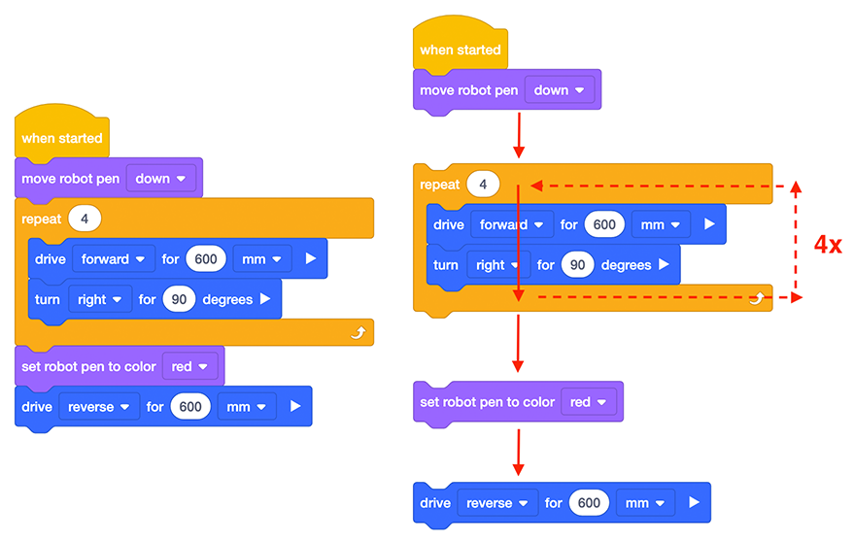
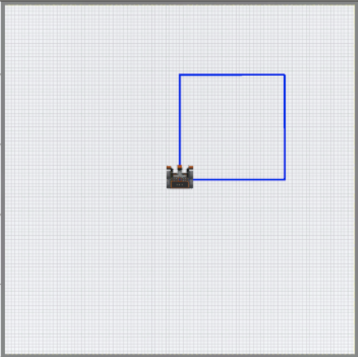

Penggunaan [Repeat] Block

Slide 27
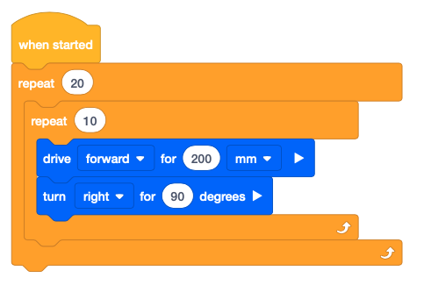
Using Nested Loops Quiz
How many times will the VR Robot turn right during this project?
10
30
100
200

Slide 28
Using Nested Loops Quiz
2. What is one reason to use nested loops?
Creating a larger, more complex project.
Creating a smaller, more condensed project.
Repeating an action fewer times than needed.
To use as many blocks as possible in one project.

Slide 29
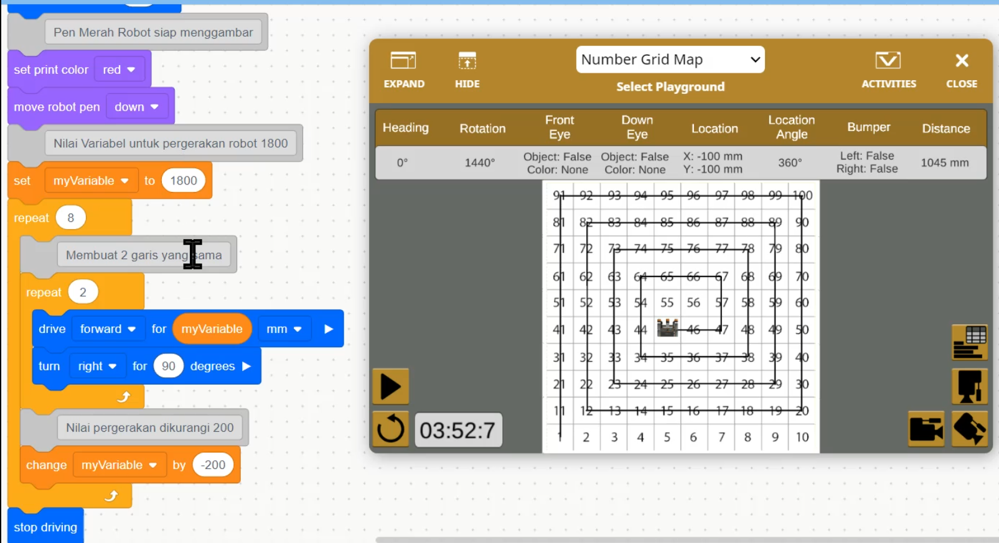
Kotak Spiral

Slide 30
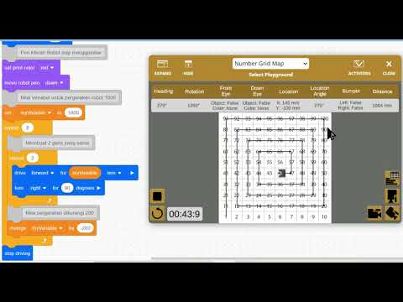

Slide 31
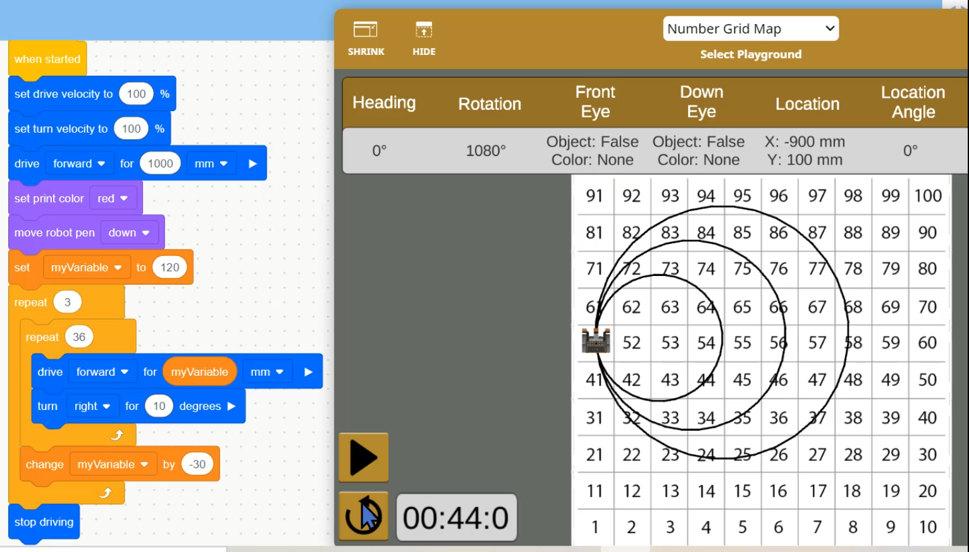
3 LINGKARAN

Slide 32
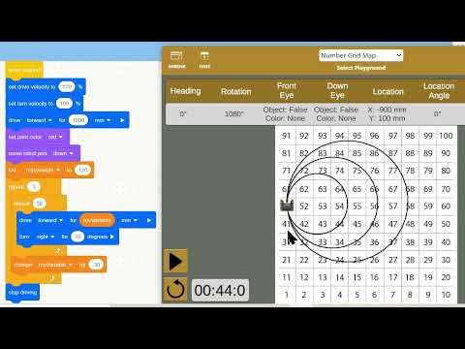

Slide 33
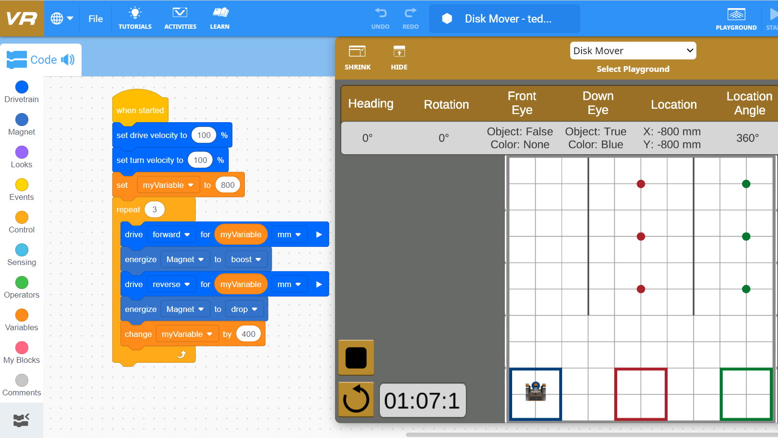
DISK MOVER

Slide 34
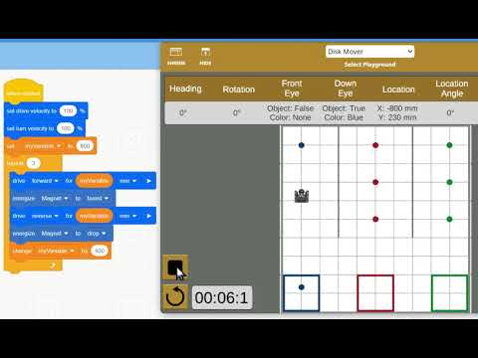

Slide 35
3. Algoritma Pencabangan (Condition)

Slide 36
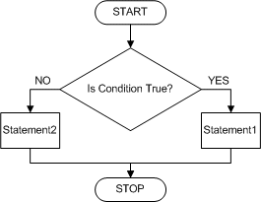
Struktur IF-THEN-ELSE

Slide 37
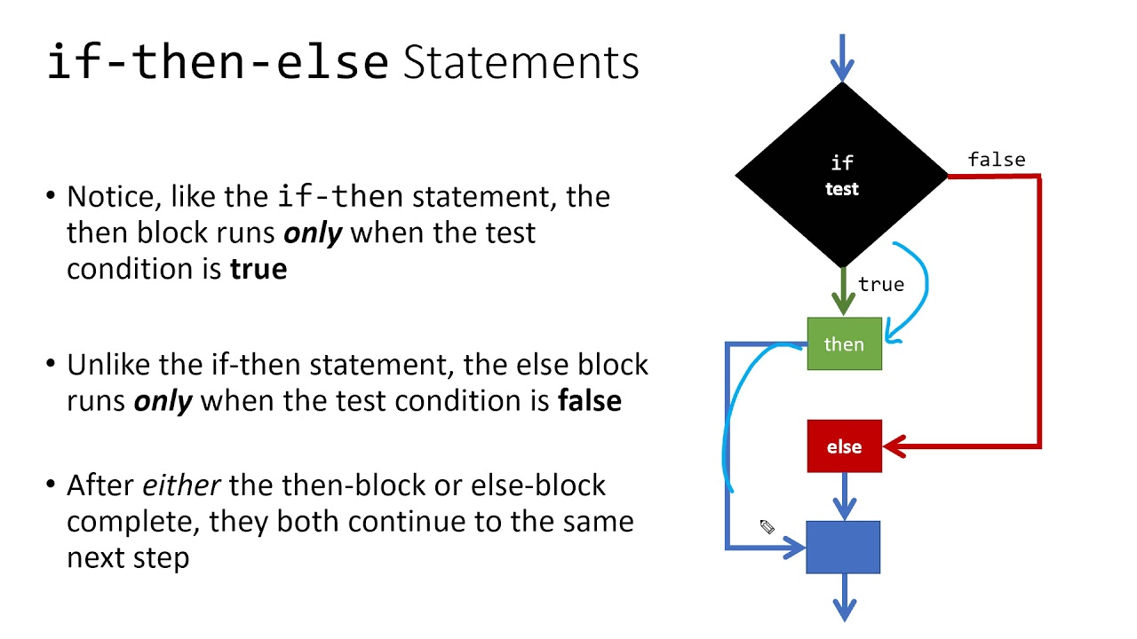

Slide 38
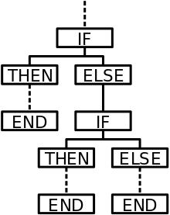
Struktur IF-THEN-ELSE (dengan 3 kemungkinan)

Slide 39
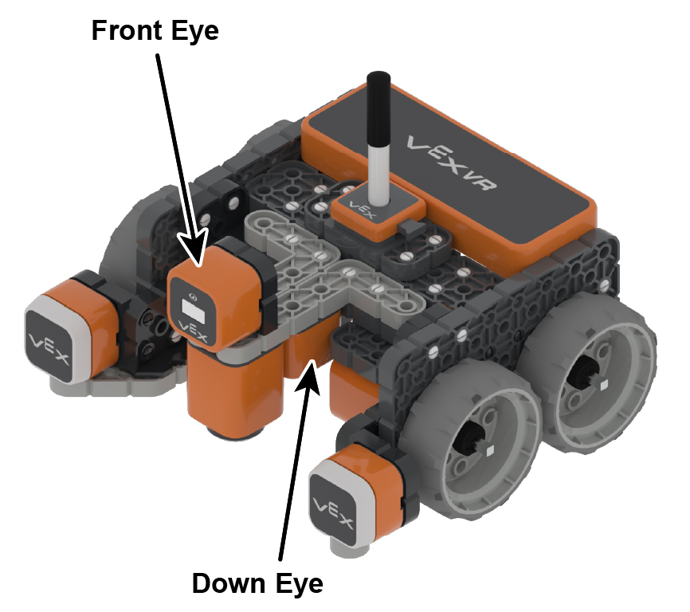
MENGENAL SENSOR
The VR Robot has two Eye Sensors, one that faces forward, and another that faces down. The sensors can detect if there is an object present as well as detect color (red, green, blue, none).
Introduction to Robotic #3
Teddy Marcus Zakaria

Slide 40
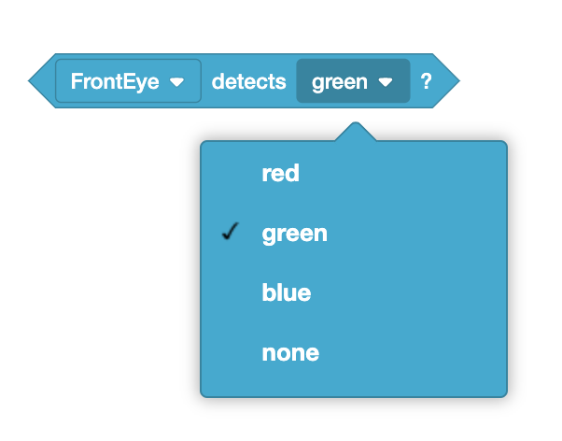
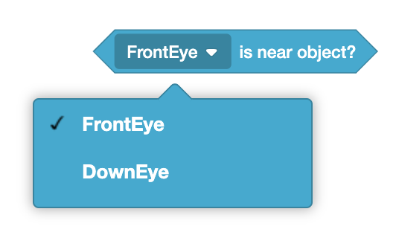
VEXcode VR Blocks Used with the Eye Sensors

Slide 41
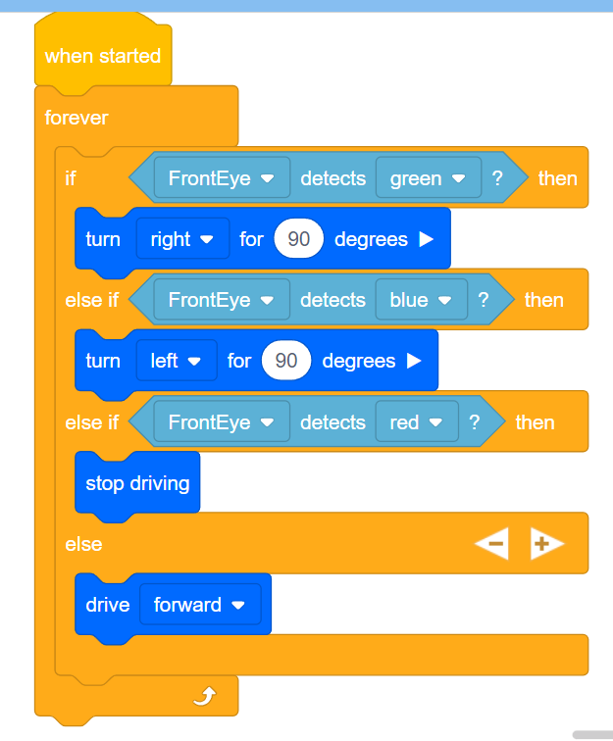
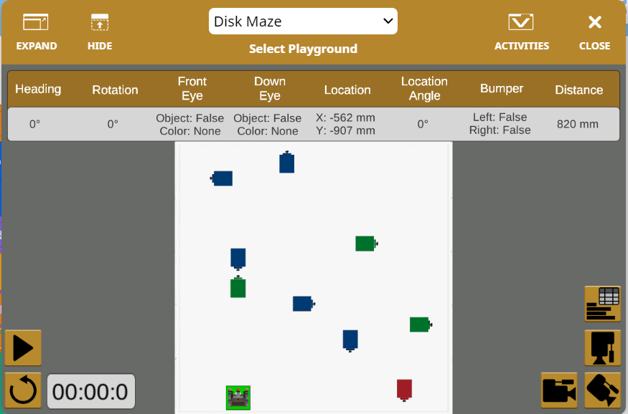
Disk Maze Playground
Jika mendeteksi hijau, maka belok kanan 90 derajat
Jika mendeteksi biru, maka belok kiri 90 derajat
Jika mendeteksi merah, maka berhenti
Jika tidak mendeteksi, maka maju

Slide 42
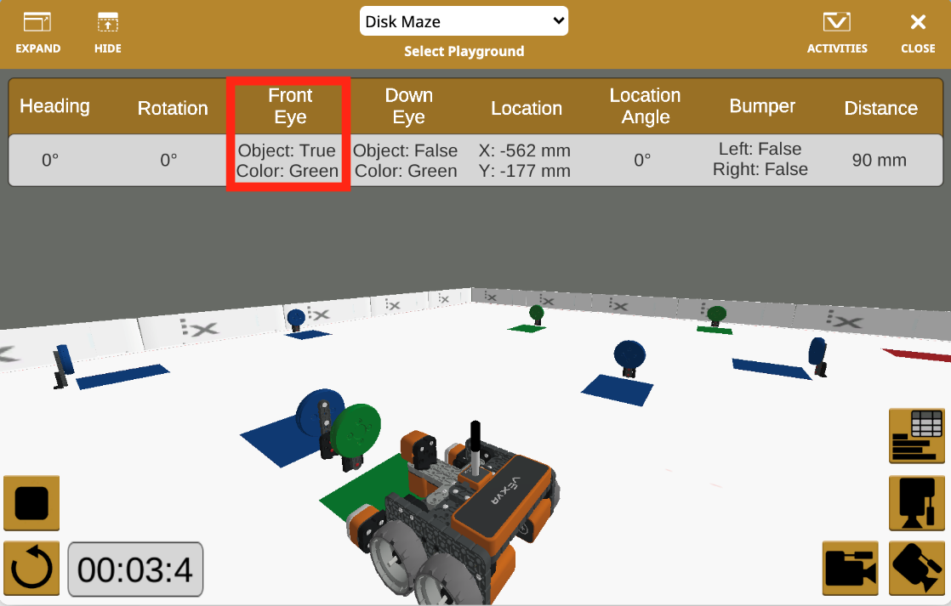
Using the Down Eye Sensor in a VEXcode VR Project
Disk Maze Playground
Disk Maze Playground

Slide 43
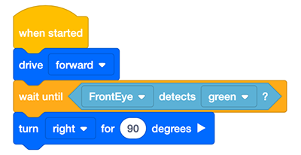
Using the Front Eye Sensor with [Wait until] Quiz
What will happen if the Front Eye Sensor detects green in this project?
The VR Robot will turn right for 90 degrees.
The VR Robot will turn left for 90 degrees.
The VR Robot will turn drive forward.
The VR Robot will turn stop driving.

Slide 44
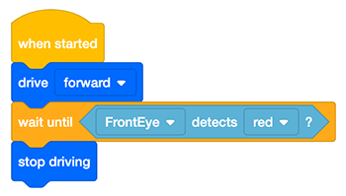
Using the Front Eye Sensor with [Wait until] Quiz
What will happen when the Front Eye Sensor detects red in this project?
The VR Robot will stop driving.
The VR Robot will turn left for 90 degrees.
The VR Robot will drive forward.
The VR Robot will check the Front Eye Sensor repeatedly.

Slide 45
LOGIKA PERMROGRAMAN ROBOTIKA

Slide 46
4. Tipe Data, Variable dan Operator

Slide 47
Tipe Data
Integer:
Floating-point atau desimal:
Boolean:
Karakter:
String:
Array:
Tipe data integer digunakan untuk menyimpan bilangan bulat. Contohnya adalah 1, 2, 3, -4, -5, dan seterusnya.
Tipe data floating-point digunakan untuk menyimpan bilangan pecahan. Contohnya adalah 3,14, 2,5, -1,25, dan seterusnya.
Tipe data boolean digunakan untuk nilai yang hanya dapat berupa benar atau salah (true atau false).
Tipe data karakter digunakan untuk menyimpan karakter tunggal, seperti 'a', 'b', 'c', dan seterusnya. Tipe data ini belum tersedia dalam VR.Vex.
Tipe data string digunakan untuk menyimpan kumpulan karakter. Contohnya adalah "hello", "world", "1234", dan seterusnya. Tipe data ini belum tersedia dalam VR.Vex.
Tipe data array digunakan untuk menyimpan kumpulan nilai yang sama jenisnya, seperti kumpulan bilangan bulat, bilangan pecahan, karakter, dan seterusnya. Ada 2 jenis array yang digunakan dalam VR.Vex, yaitu List atau array 1 dimensi dan 2D List atau array 2 dimensi dikenal dengan nama matriks.

Slide 48
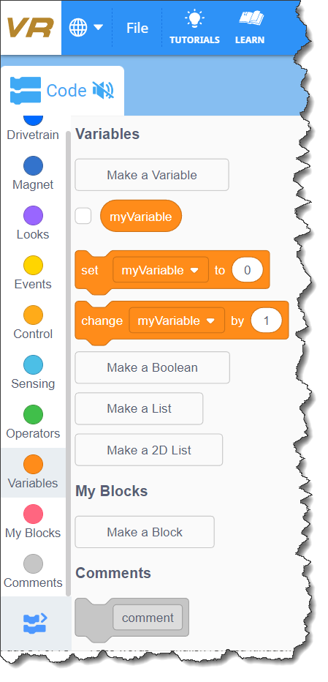
Variable : Menampung Nilai
 | Variables Variabel digunakan untuk menampung nilai. Tombol [Make a Variable] : Digunakan untuk membuat sebuah variabel [Set my Variable to 0] : mengisi myVariable dengan nilai 0 [Change myVariable by 1] : mengubah nilai myVariable bertambah 1. Apabila nilai myVariable sebelumnya bernilai 5, maka setelah [Change myVariable by 1] nilainya menjadi 5 + 1 atau 6 [Make a Boolean] : membuat sebuah variabel bertipe boolean (nilainya True atau False) [Make a List] : membuat sebuah variabel bertipe list, panjang list antara 1 sd 20. Sebuah set list dapat menerima nilai desimal, integer dan blok berupa numerik. List ini serupa array 1 dimensi. [Make a 2D List] : membuat sebuah variabel bertipe list 2D, baris list antara 1 sd 20 dan kolom list antara 1 sd 20. Sebuah set list dapat menerima nilai desimal, integer dan blok berupa numerik. List 2D serupa matriks.

Slide 49
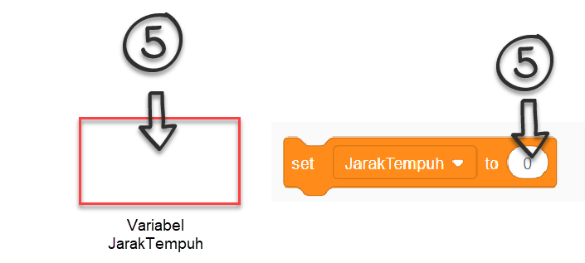
Variable bertipe data Integer

Slide 50
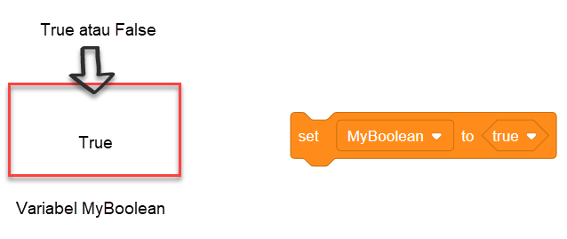
Variable bertipe data Boolean

Slide 51
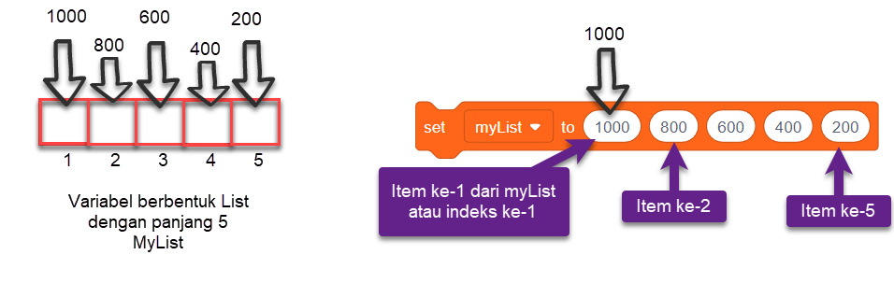
Variable bertipe data List (Array 1 dimensi)

Slide 52
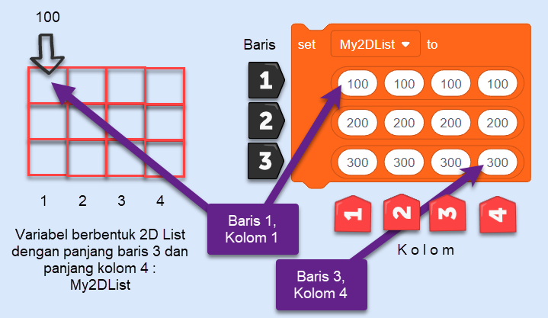
Variable bertipe data My2DList (Matriks / Array 2 dimensi)

Slide 53
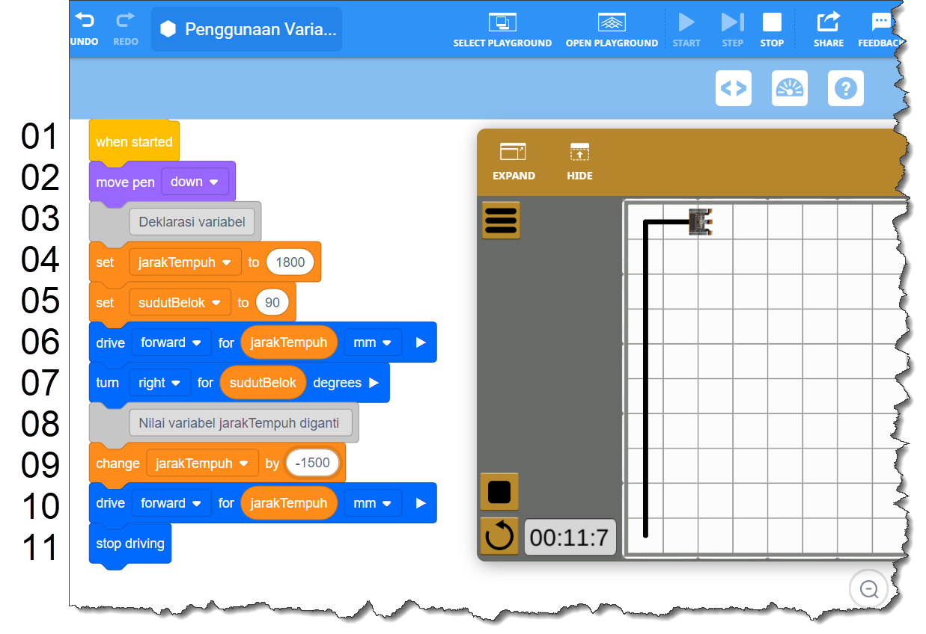
Penggunaan Variabel Numerik : jarakTempuh dan sudutBelok

Slide 54
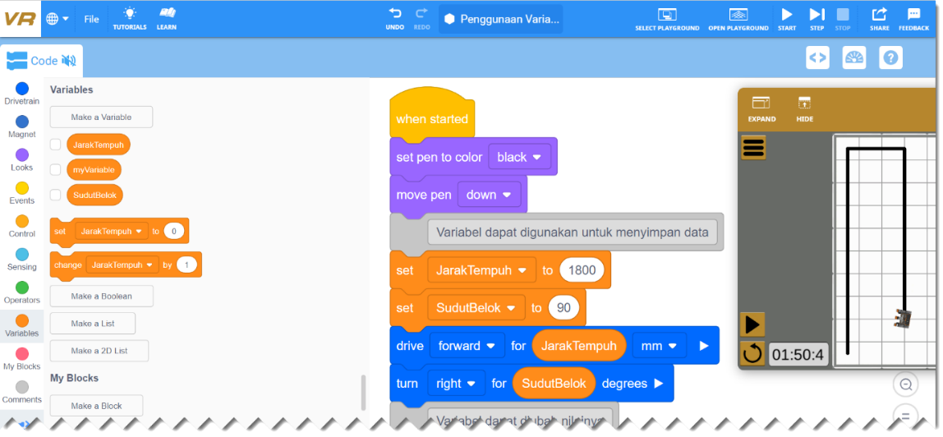
Penggunaan Variabel Numerik : jarakTempuh dan sudutBelok

Slide 55
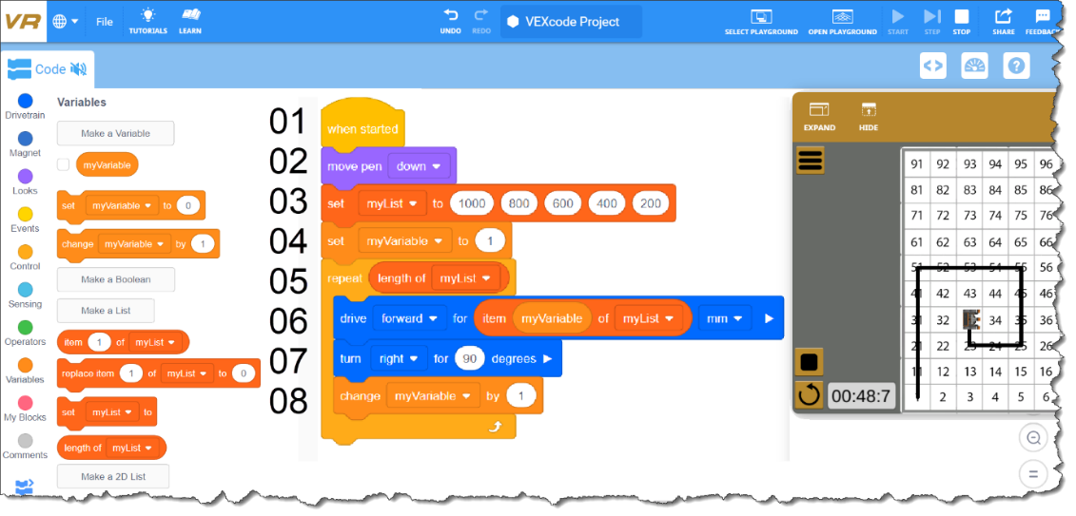
Penggunaan List atau Array : myList

Slide 56

Penggunaan List atau Array : my2DList

Slide 57

Pengulangan dalam pengulangan untuk memproses 2D List

Slide 58

OPERATOR (1)
 | Operators Operator adalah simbol yang digunakan dalam program untuk melakukan suatu operasi seperti operasi aritmatika (+, -, *, /), operasi perbandingan (>, <, =) dan operator logika (and, or, not). Nilai yang dioperasikan oleh operator disebut sebagai operand. Operator Aritmatika : [ ] + [ ] : Operator + digunakan untuk menjumlahkan nilai ke-1 dan nilai ke-2 [ ] - [ ] : Operator - digunakan untuk mengurangi nilai ke-1 dengan nilai ke-2 [ ] * [ ] : Operator * digunakan untuk mengalikan nilai ke-1 dengan nilai ke-2 [ ] / [ ] : Operator / digunakan untuk membagi nilai ke-1 dengan nilai ke-2 Pick random 1 to 10 : Mengembalikan sebuah nilai acak dari bilangan bulat antara 1 sampai dengan 10 Operator Pembanding : [ ] > [ ] : Mengembalikan nilai True, jika nilai ke-1 lebih besar nilai ke-2, dan nilai False jika sebaliknya [ ] < [ ] : Mengembalikan nilai True, jika nilai ke-1 lebih kecil nilai ke-2, dan nilai False jika sebaliknya [ ] = [ ] : Mengembalikan nilai True, jika nilai ke-1 sama dengan nilai ke-2, dan nilai False jika sebaliknya

Slide 59

OPERATOR (2)
 | Operator Pembanding : [ ] and [ ] : Mengembalikan nilai True, jika kedua nilai True [ ] or [ ] : Mengembalikan nilai True, jika salah satu nilai True not [ ] : Mengembalikan nilai kebalikannya round [ ] : fungsi round, membulatkan nilai, jika nilai desimal lebih atau sama dengan 0.5 menjadi 1, jika dibawah 0.5 menjadi 0. Contoh round (10.5) -> 11, round (10.4) -> 10 abs of [ ] : fungsi abs, membuat nilai absolut remainder of [ ] / [ ] : fungsi remainder, sisa bagi nilai ke-1 dibagi nilai ke-2

Slide 60

Menggambar setitiga

Slide 61

Monitor Nilai Variable

Slide 62

Menggambar Segitiga

Slide 63

Menggambar 4 buah Segitiga

Slide 64
MyBlock atau Sub Program
Sub program dalam pemrograman (atau disebut My Block dalam VR.Vex) adalah blok kode yang dapat dipanggil dari program utama dan memiliki tugas yang spesifik. Sub program sering digunakan untuk mengelompokkan logika yang sama, sehingga kode program menjadi lebih mudah dibaca, dipelihara, dan dikelola. Dalam bahasa pemrograman, sub program dikenal dengan nama fungsi, prosedur, atau subrutin. Fungsi biasanya mengembalikan nilai ke program utama, sedangkan prosedur dan subrutin tidak mengembalikan nilai.
Pemanggilan sub program biasanya dengan menyebutkan nama sub program yang dipangging dari program utama untuk menjalankan sub program tersebut. Setelah sub program selesai dijalankan, program utama akan kembali berjalan dari titik pemanggilan sub program tersebut. Hal ini membuat program lebih modular dan dapat dipecah menjadi bagian-bagian yang lebih kecil untuk memudahkan pengembangan dan perawatan.

Slide 65
Beberapa keuntungan sub program
Modularitas: Sub program memungkinkan kode program dibagi menjadi bagian yang lebih kecil dan terorganisir, sehingga mudah dipahami dan diatur.
Penggunaan Kembali : Jika sub program telah dibuat, kode tersebut dapat digunakan kembali di beberapa bagian program yang berbeda, sehingga menghemat waktu.
Pemeliharaan: Kode sub program dapat diperbarui atau dimodifikasi secara terpisah, tanpa harus memodifikasi keseluruhan program utama. Hal ini membuat perawatan dan pengembangan kode program menjadi lebih mudah.
Abstraksi: Sub program dapat digunakan untuk menyembunyikan detil implementasi yang kompleks dan hanya mengekspos fungsionalitas yang diperlukan kepada pengguna. Hal ini membuat kode program lebih mudah digunakan dan dipahami.

Slide 66

Membuat my Blocks segiEmpat

Slide 67

Membuat dan Memanggil my Blocks segiEmpat

Slide 68

Membuat dan Memanggil my Blocks segiEmpat

Slide 69

Membuat my Blocks segiEmpat dengan Parameter

Slide 70

Perbedaan my Blocks segiEmpat tanpa & dengan Parameter

Slide 71
Proyek Segi Tiga Puluh dengan Blocks
Sub program SegiTigaPuluh sebagai berikut :
Define SegiTigaPuluh sisi mm
Repeat 30
Drive forward for sisi mm
Turn right for 12 degrees
Program Utama sebagai berikut :
When Started
Set drive velocity to 100%
Set turn velocity to 100%
Set pen to color black
Move pen down
SegiTigaPuluh [100] mm
Set pen to color green
Move pen down
SegiTigaPuluh [70] mm
Set pen to color blue
Move pen down
SegiTigaPuluh [30] mm

Slide 72

Proyek Segi Tiga Puluh dengan Blocks

Slide 73

Proyek SegiBanyak menggunakan Block

Slide 74
SELAMAT MENCOBA

